Slide 1


Il était une fois …
Elodie

Slide 2

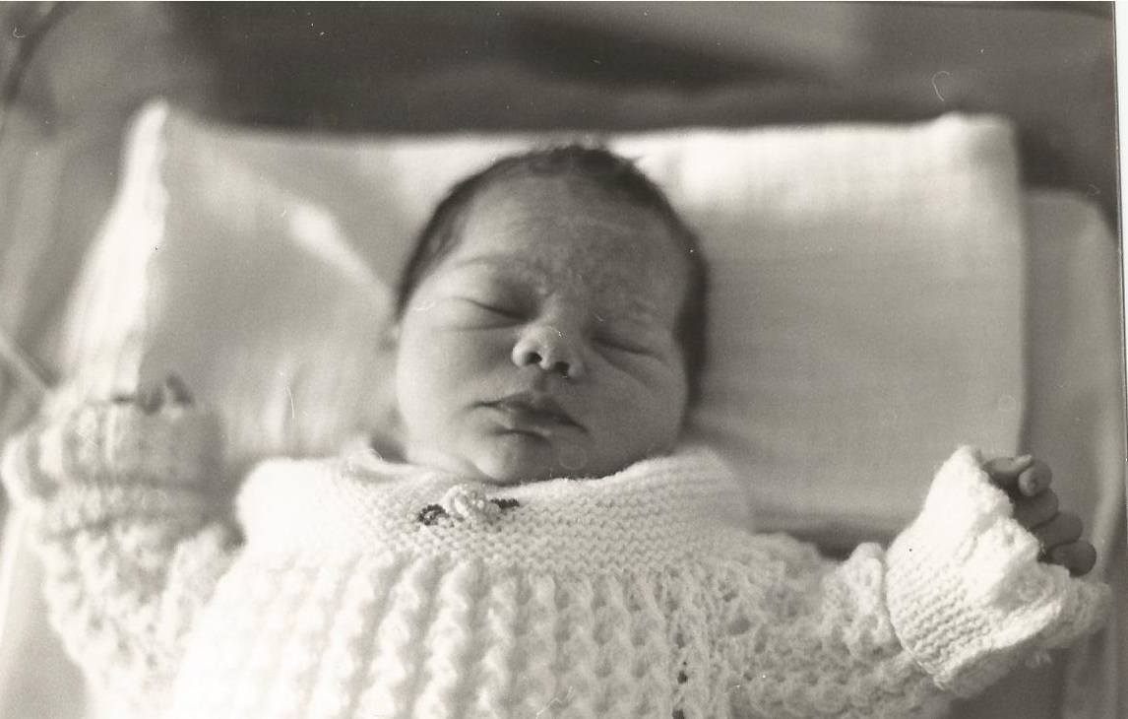
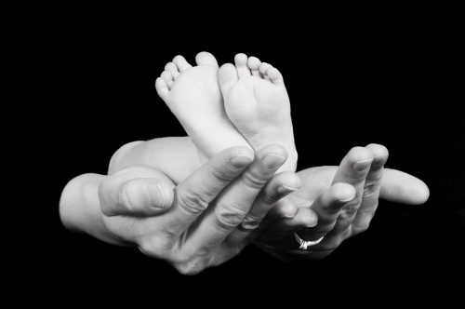
L’histoire commence le 16 Octobre 1982
Quand Elodie arrive au monde

Slide 3

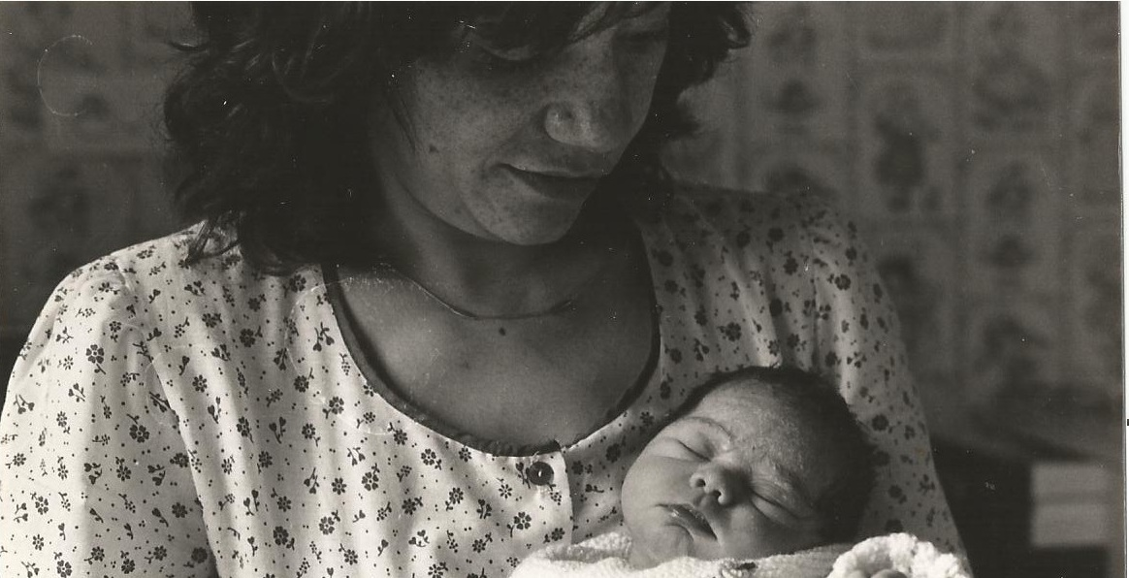

Moi Patricia, je deviens mère
et je suis la maman la plus heureuse
A M O R

Slide 4

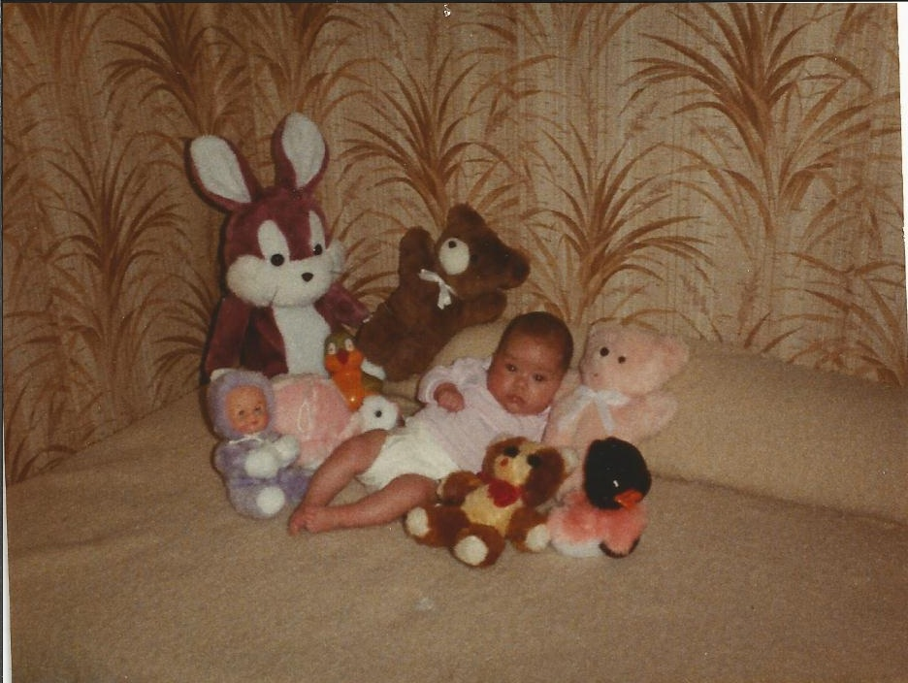
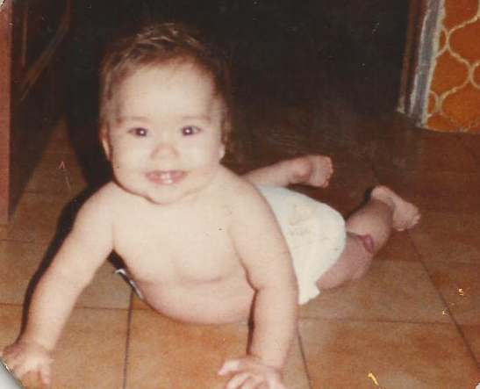
Petite
Elodie

Slide 5
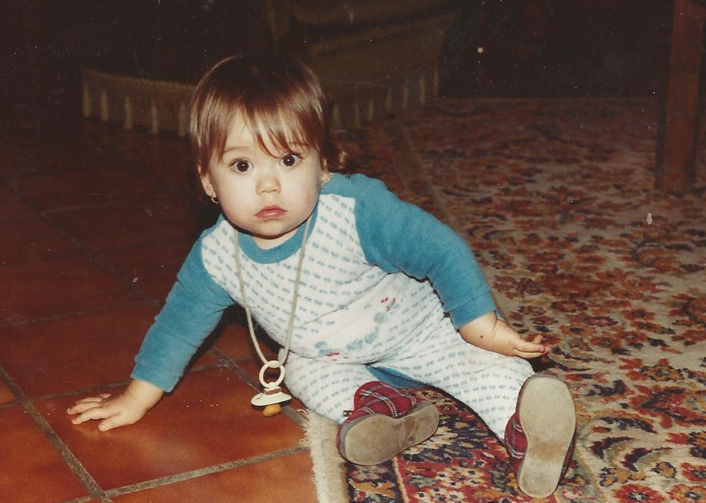
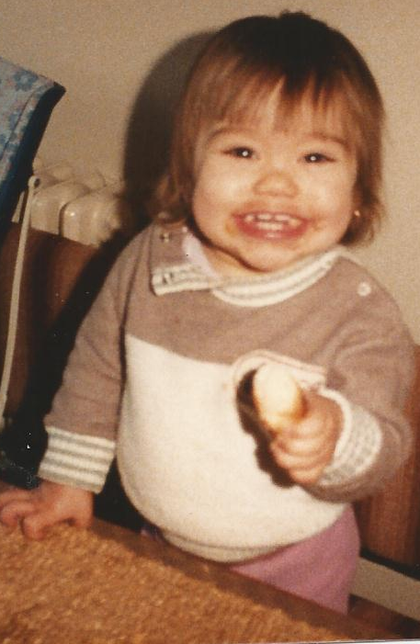
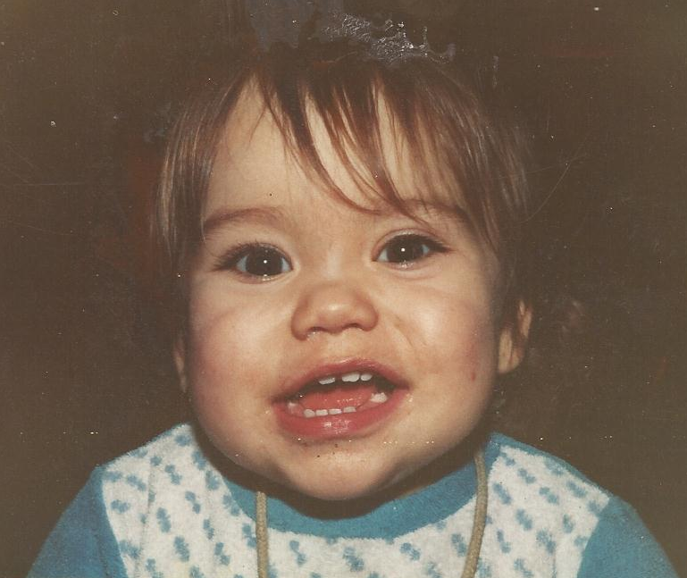
Une vraie bouille d’amour

Slide 6

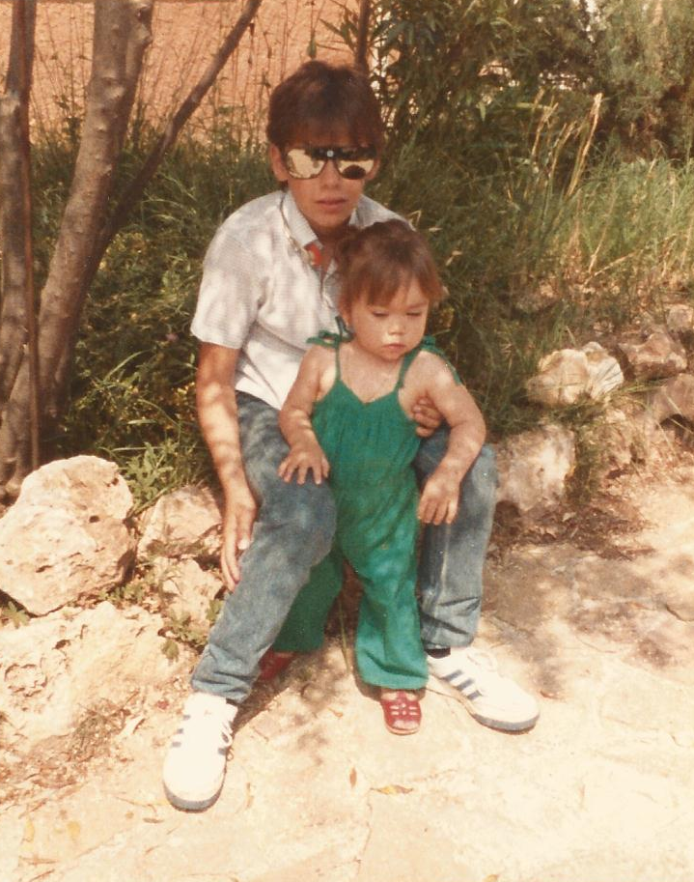
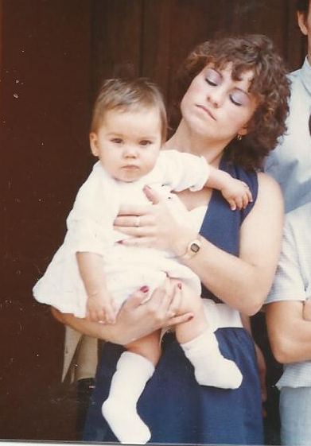
Avec mon parrain Pierre
Avec marraine Chantal

Slide 7
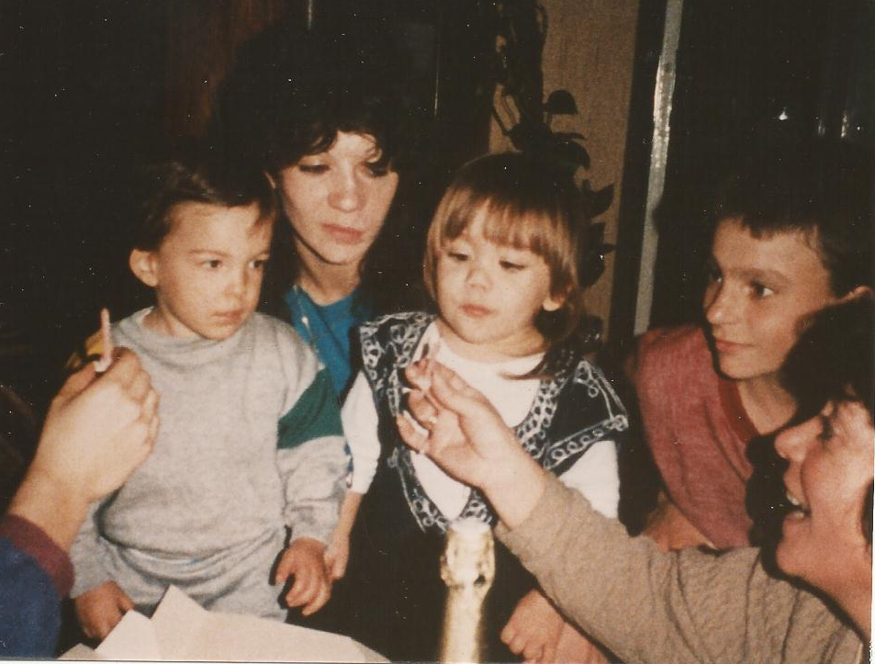

Déjà 2 ans

Slide 8

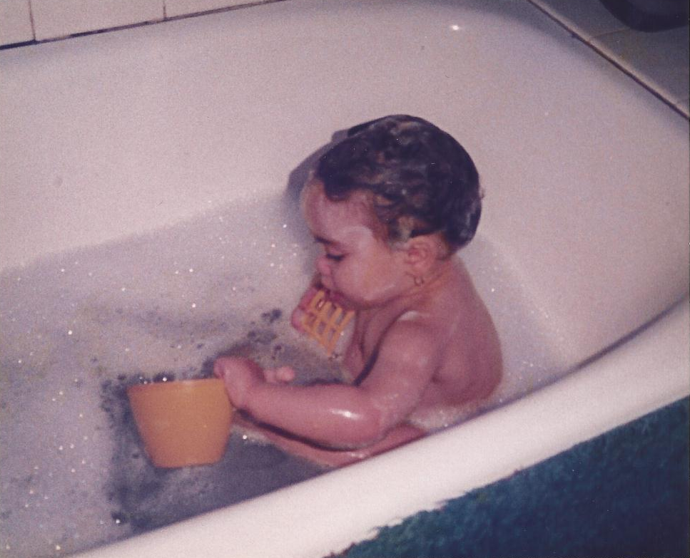
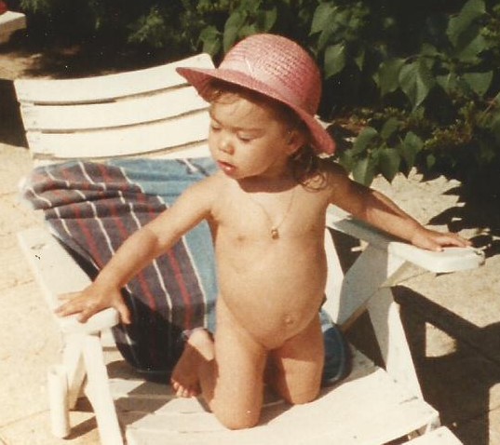
Ah qu’on est bien dans son bain
Pas de complexe quand on est belle comme moi

Slide 9
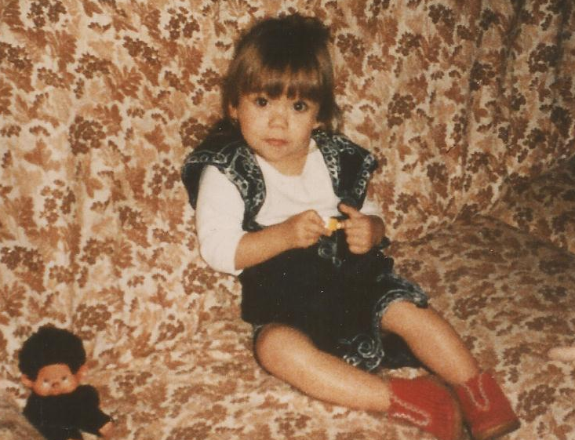
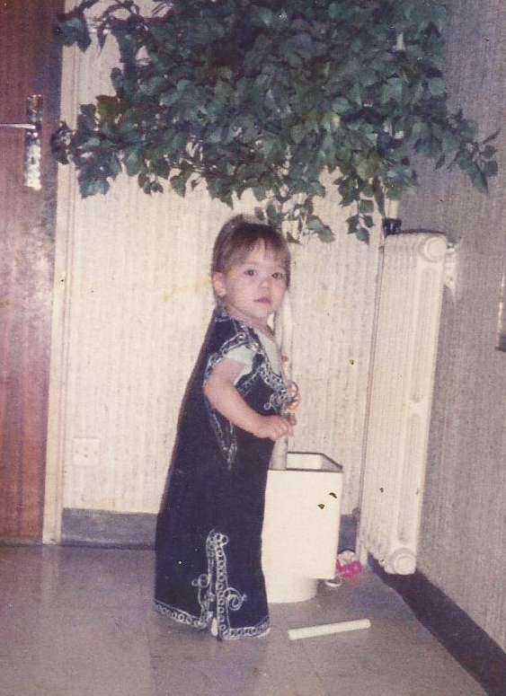
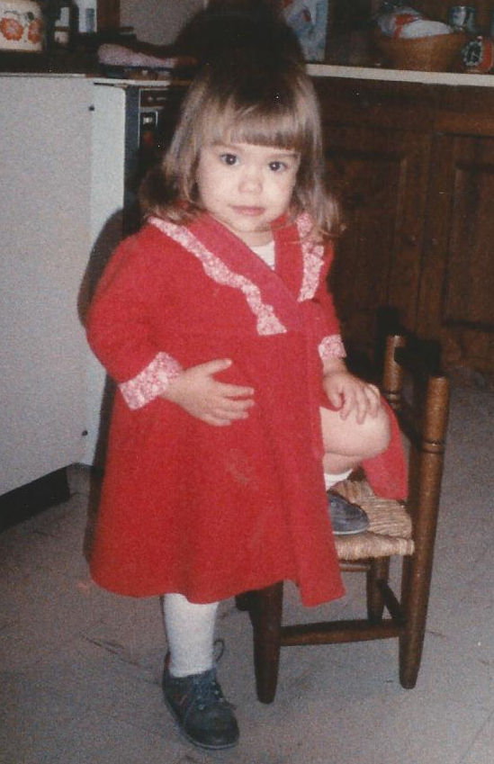
E L
I E
O D

Slide 10

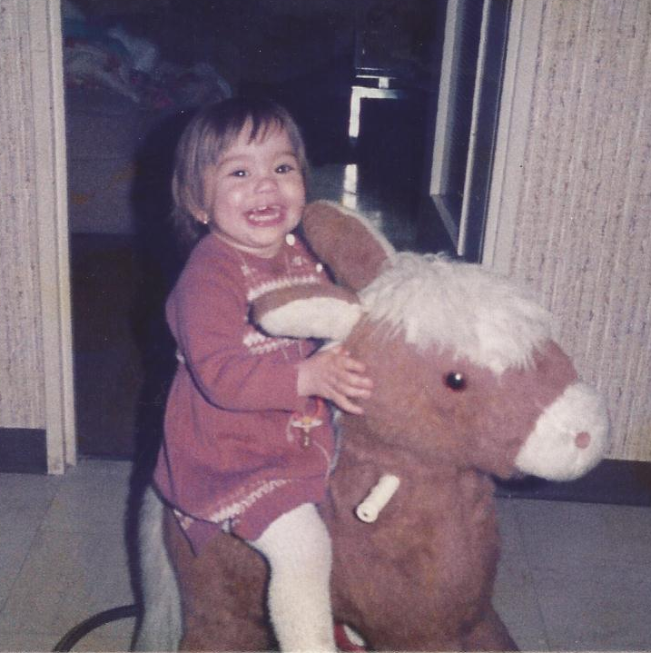
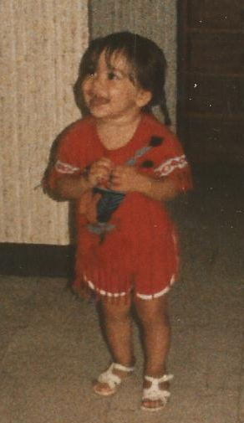
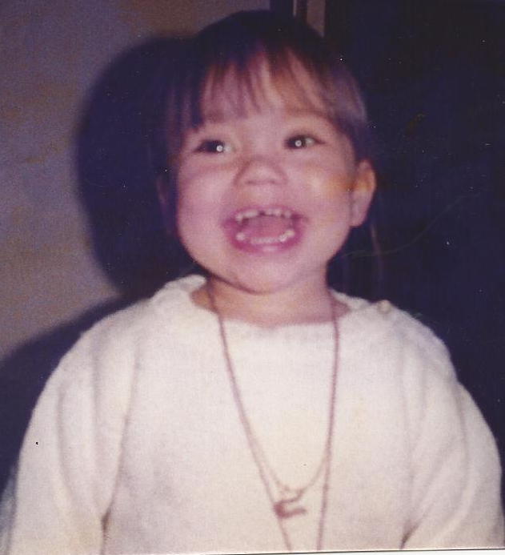
Une vraie petite rigolote

Slide 11
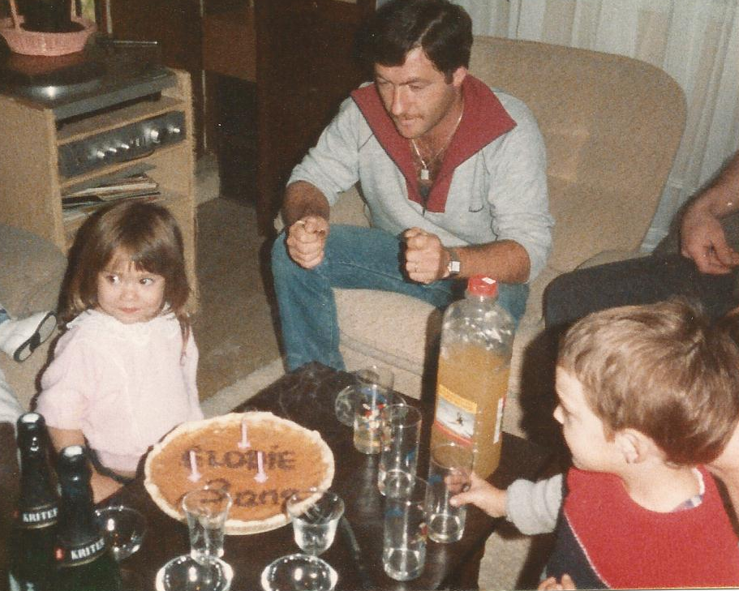


3ème
Bougie

Slide 12
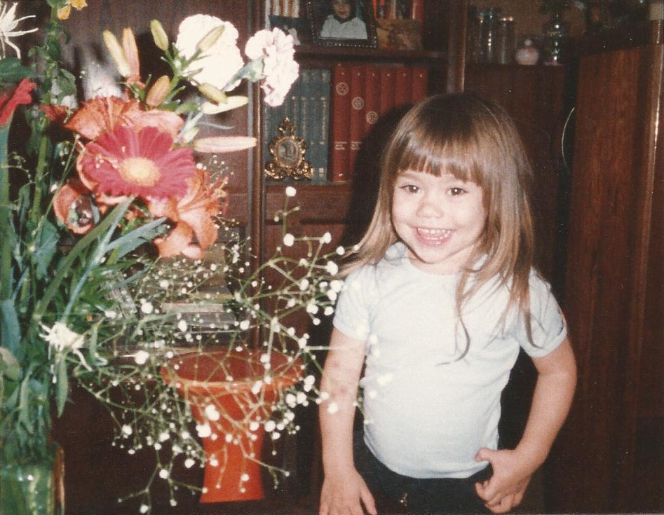
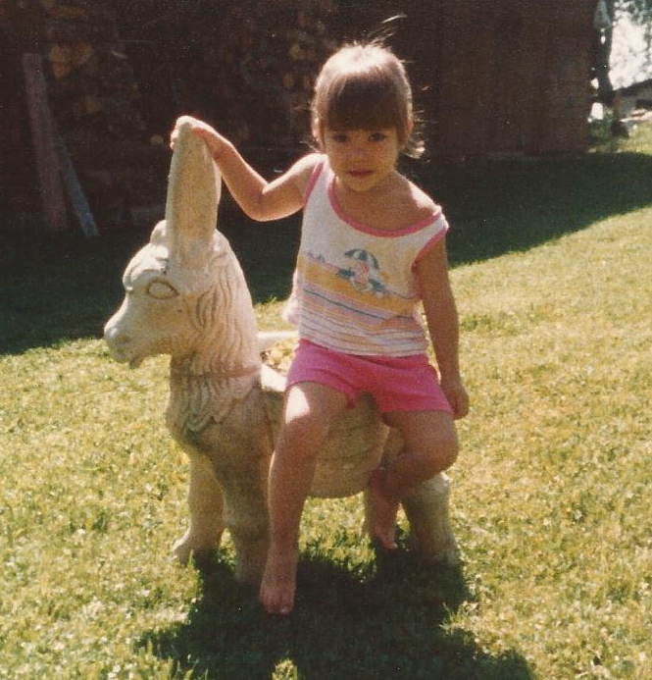
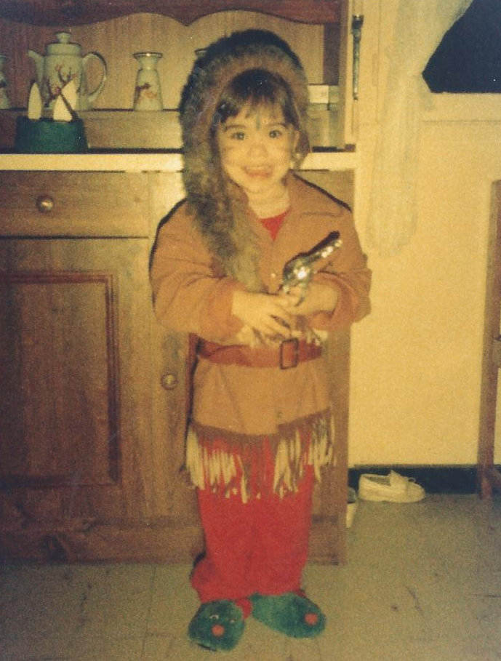

Slide 13
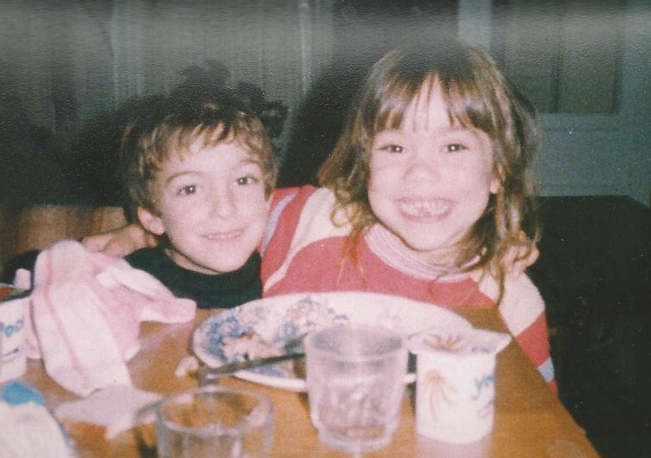
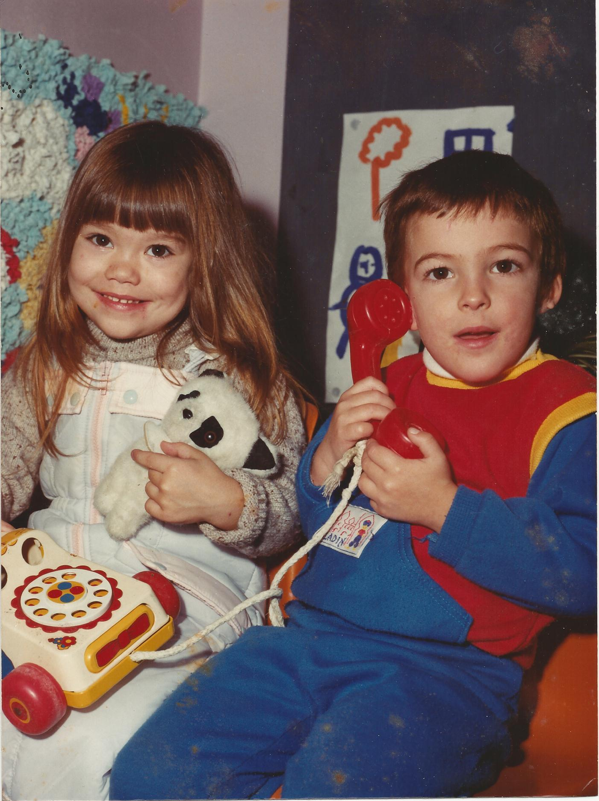
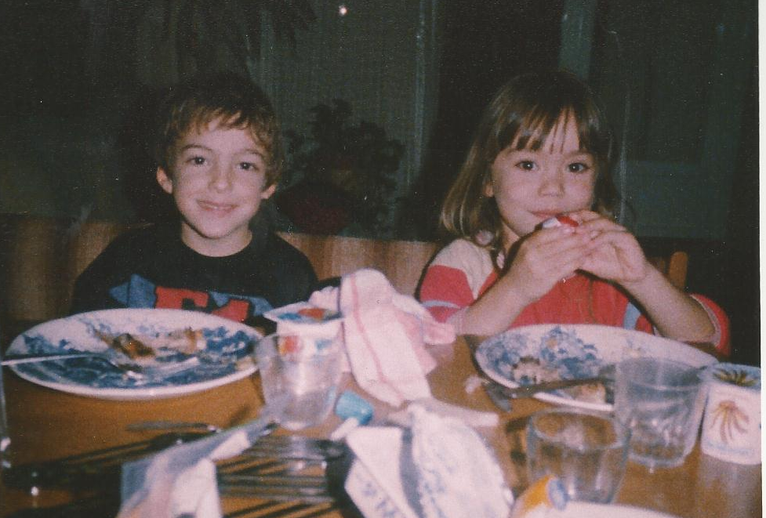
Moi et mon cousin Adrien
on est toujours ensemble,
on rigole comme des fous !

Slide 14

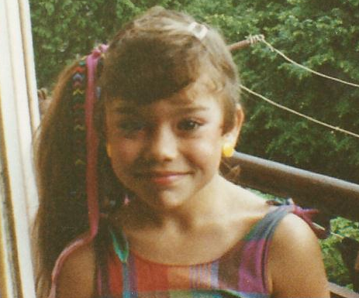
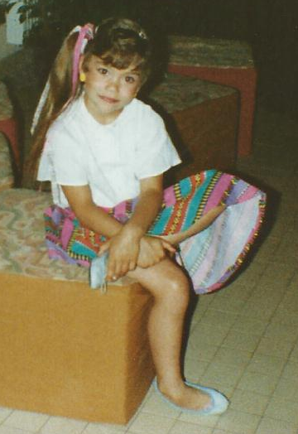
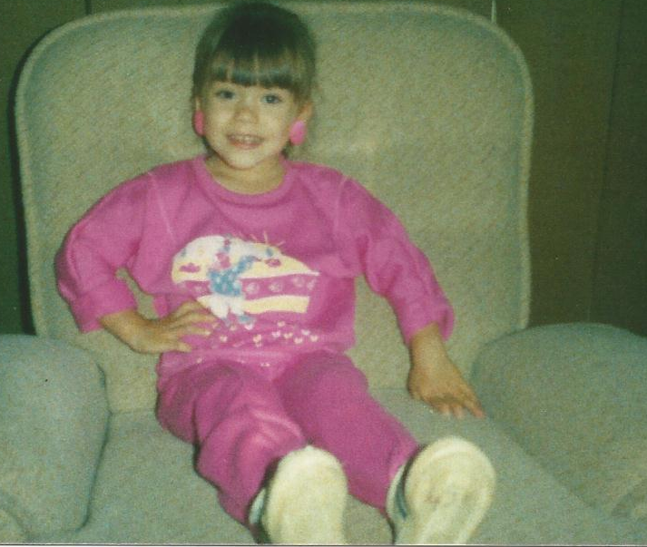
à 5 ans, je commence à devenir coquette

Slide 15
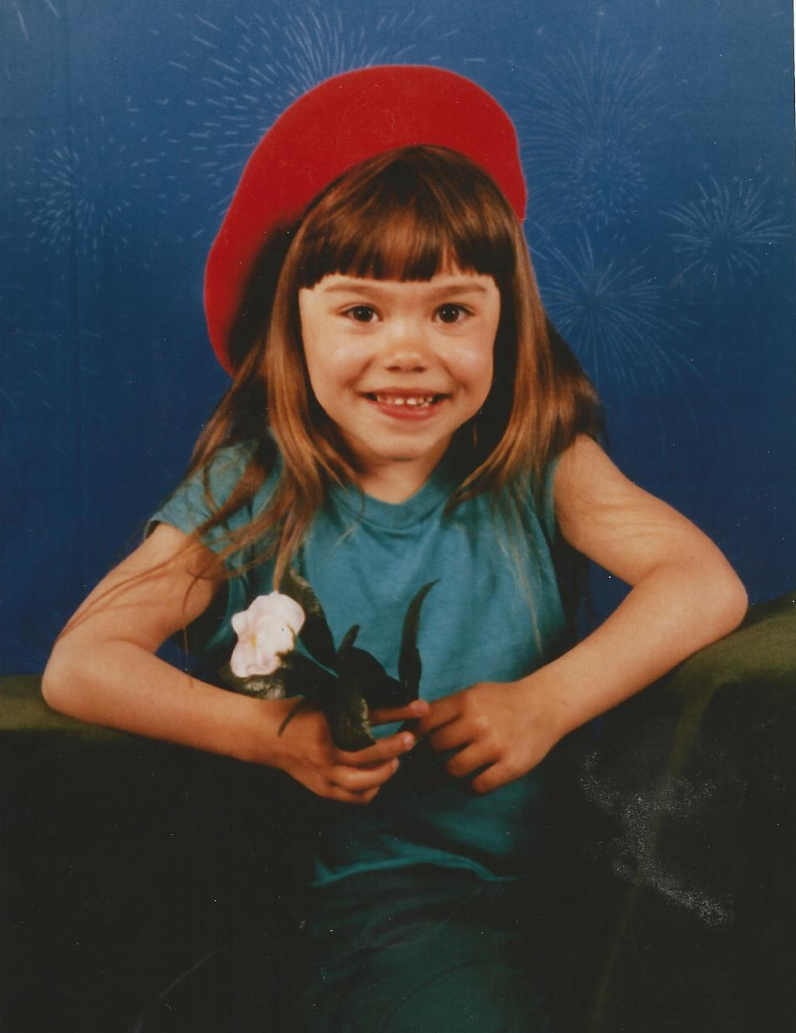
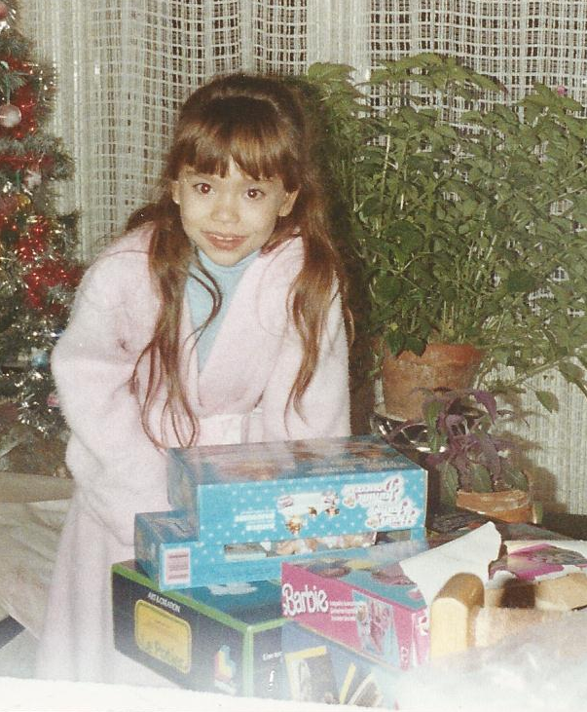
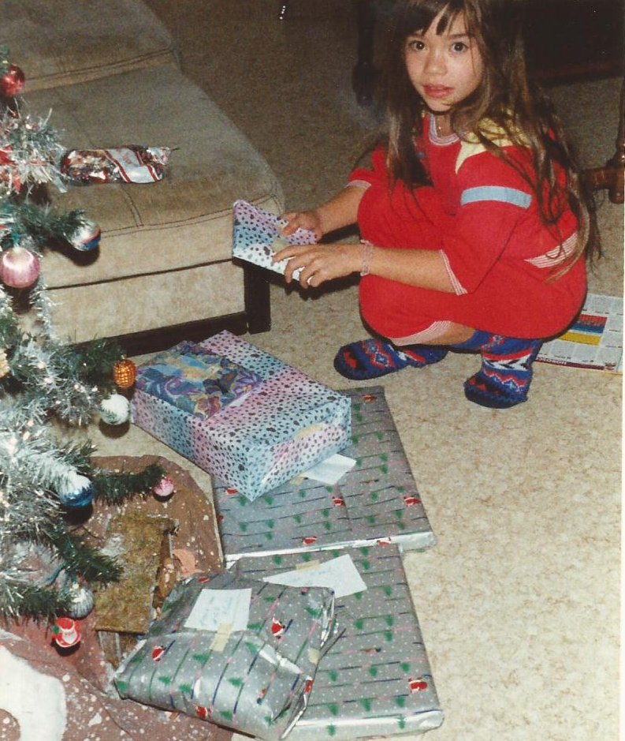

Slide 16

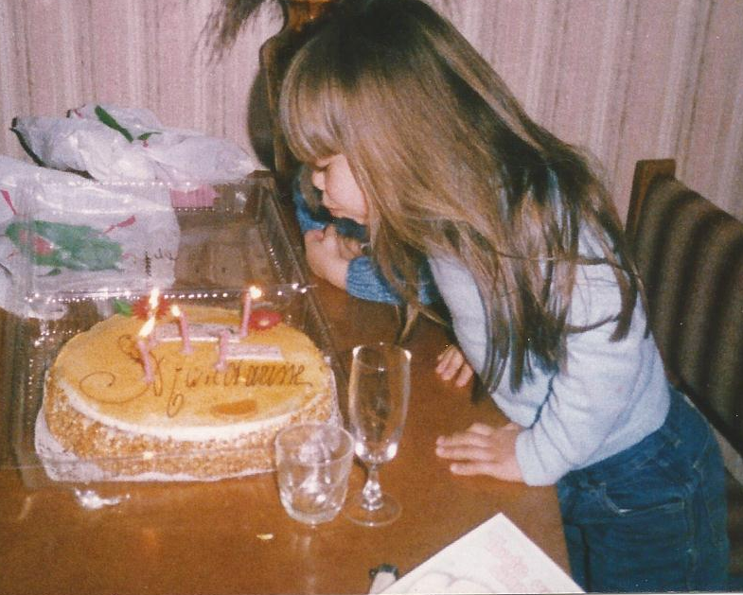
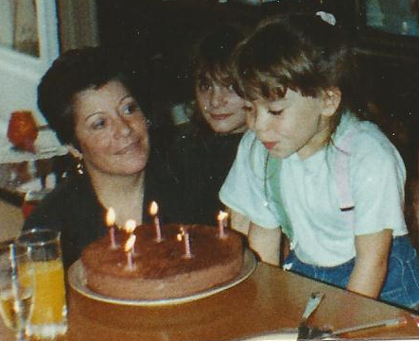
5 ans
6 ans

Slide 17

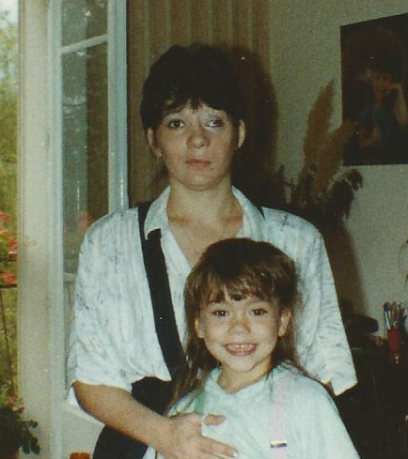



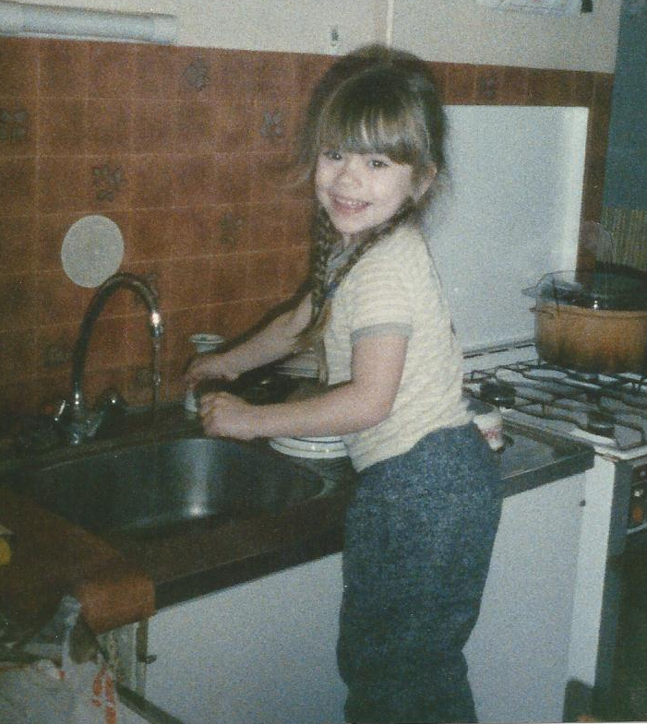
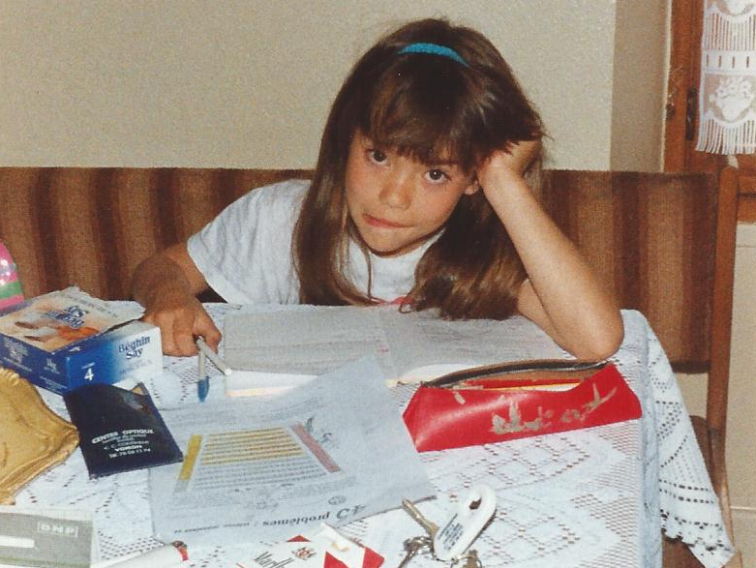


Maman m’a dis que maintenant j’avais grandi …
Alors fini les poupées,
Bonjour les corvées !
J’espère que mes enfants aimeront mieux faire leurs devoirs que moi …

Slide 18

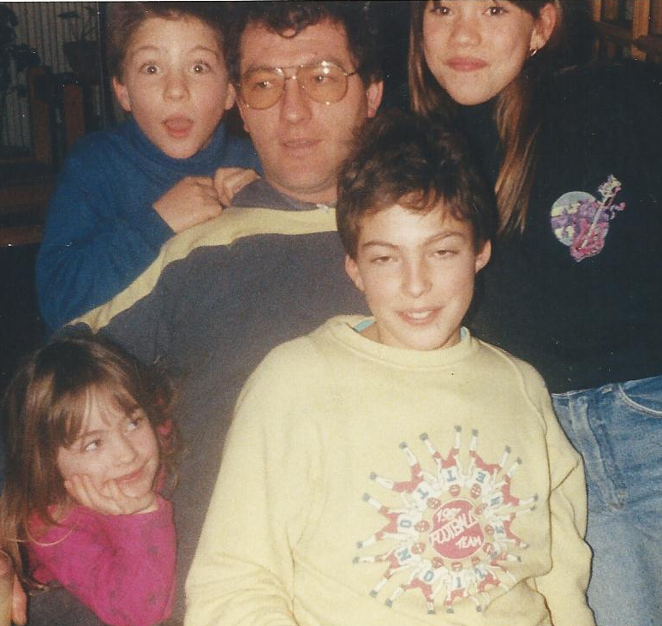
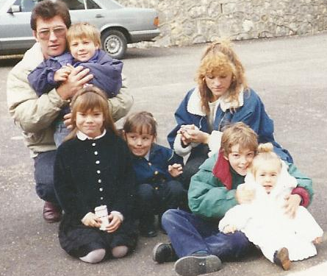
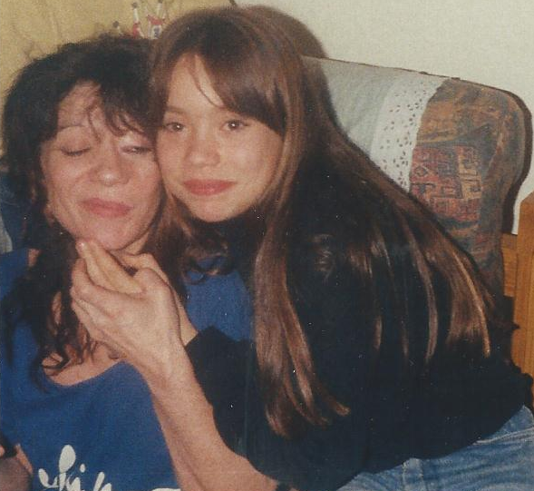
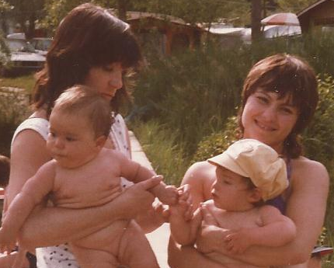
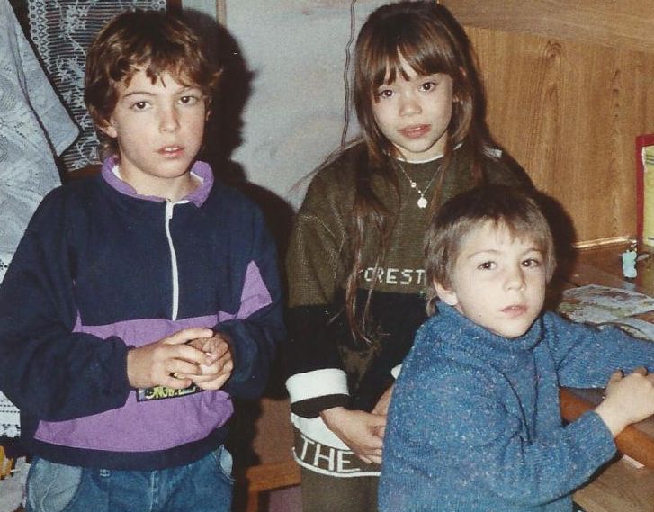
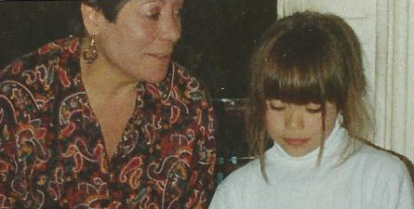
J’aime ma famille
Maman
Mamy
Tatie Chantal
Tonton Jean-Paul
Adrien
Stéphane
Faby
Nathan

Slide 19
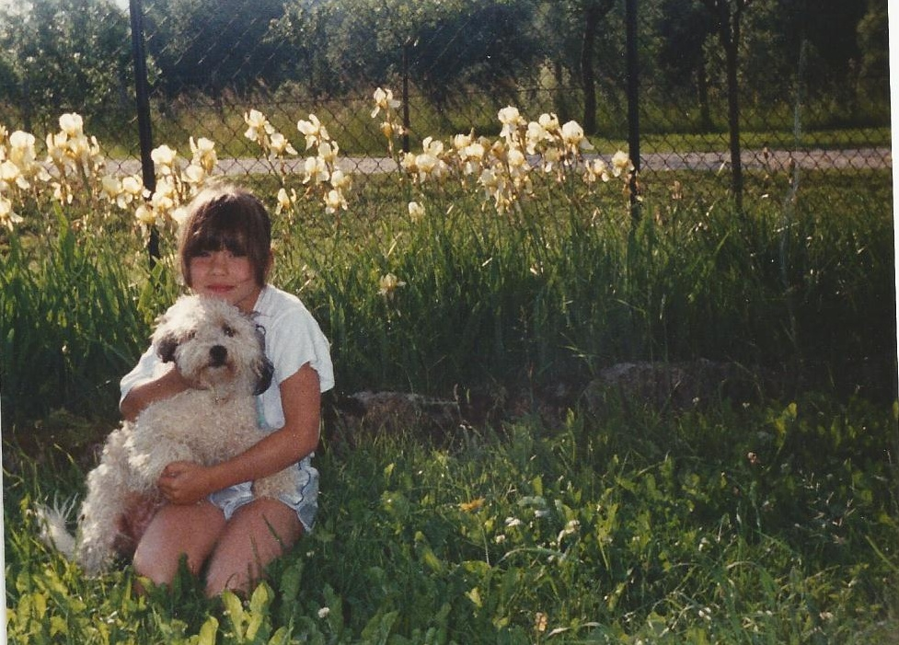

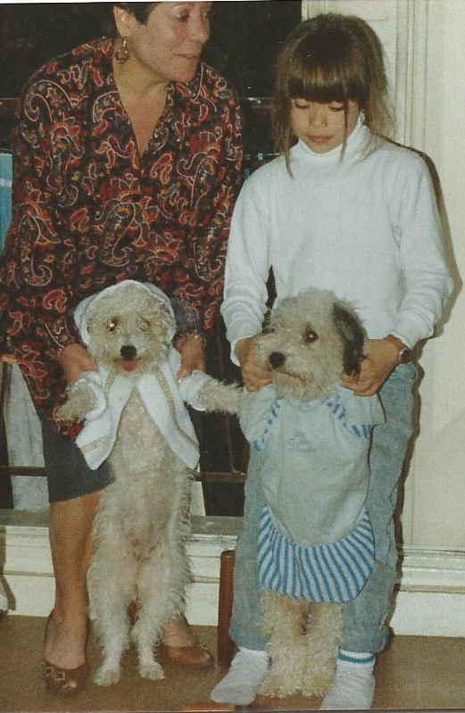
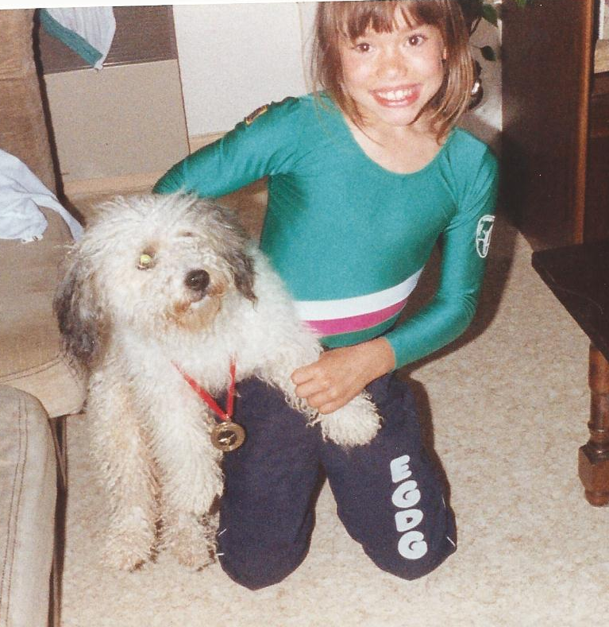
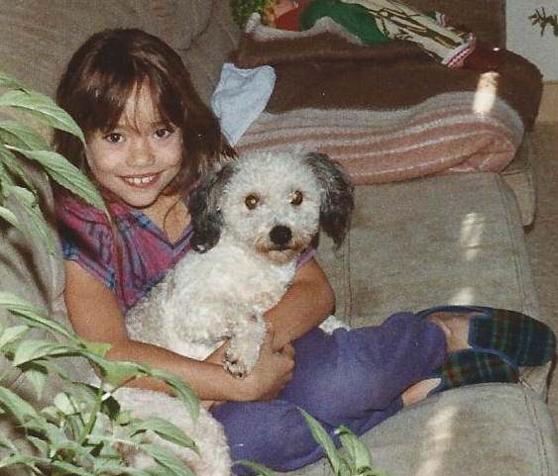
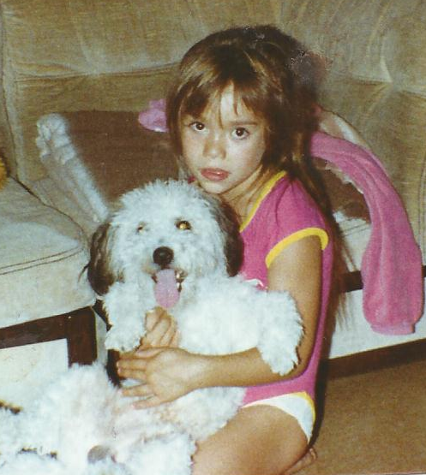
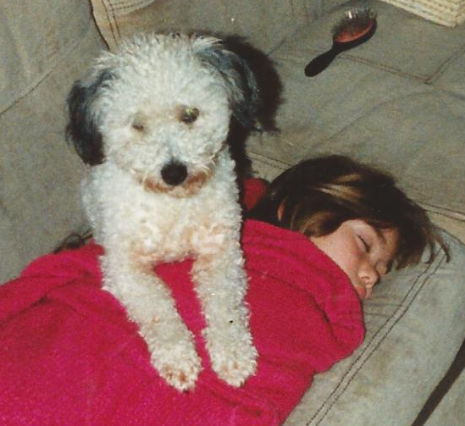
Après ma famille, il y a quelqu’un d’autre que j’aime plus que tout :
Mon Doby

Slide 20
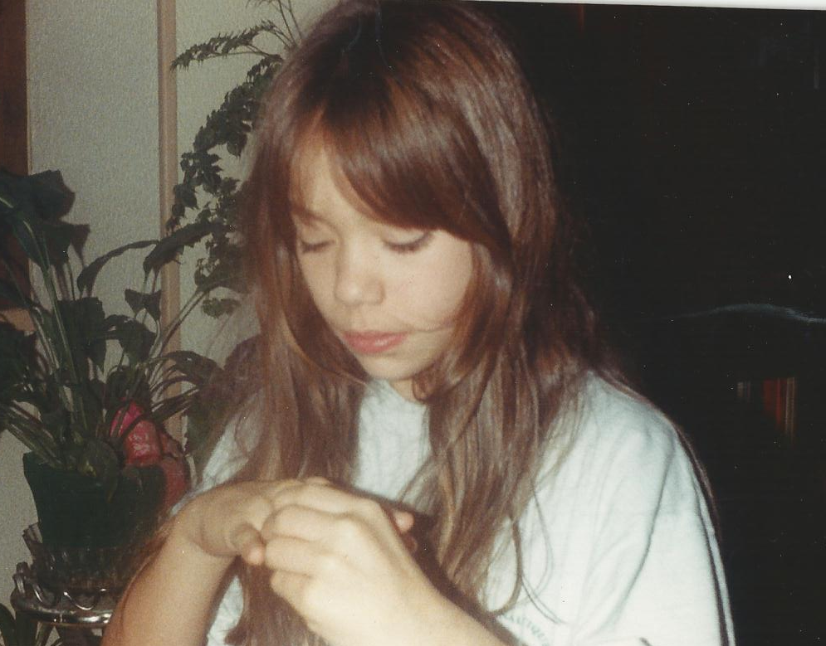








J’ai 11 ans

Slide 21


Allo Kandice ?!
Ma mère avait raison !
j’ai quitté l’enfance.
Mais comment faire pour être ado ?
Aaaah d’accord, si je comprend bien il faut :
-être chiante
-faire la gueule
-sortir et se rebeller
OK !!! Facile !
Arrive maintenant la meilleure période
… L’Adolescence

Slide 22







Jamais contente
… L’Adolescence

Slide 23



Et mes supers copines
Que ferais-je sans Mon Zénith
… L’Adolescence

Slide 24





Allez un petit sourire quand même
SMACK
… L’Adolescence

Slide 25

17 ANS

Slide 26


Une idée commence à te trotter dans la tête…
Tu t’entraîne déjà avec ton cousin Nathan

Slide 27

A 20 ans
c’est toi qui
devient
mère

Slide 28





Je suis une maman heureuse
Ta petite Laura arrive le 25 Aout 2003

Slide 29





5 ans après 2e grossesse
Petite Manon née le 30 Juin 2008

Slide 30



Déjà 2 enfants
et une surprise se prépare pour Janvier 2009

Slide 31





Le 8 Janvier, Enzo rejoins la famille

Slide 32


HA
HA
HA
HA
HA
Nous 3 on rigole comme des ptis fous !

Slide 33




Avec ces 3 canailles, des règles à la maison s’imposent

Slide 34








Tellement Belle
Toi Elodie

Slide 35




Elodie,
A travers tes beaux yeux
Arrive tu à percevoir
L’amour inestimable
Que Ta Mère te porte

Slide 36











Tes passions
Ton charme
Ta moto
Ta vie
Le caractère
Etre Pompier
Tes amies
Tes rêves
Tes intérêts
Toute ta famille
Tes ambitions professionnelles
Tes Origines
Etre au soin des autres
Ta conviction
Notre Elodie en quelques photos

Slide 37









MAINTENANT LE BEST OF

Slide 38











Slide 39

Aujourd’hui 30 Ans

Slide 40
Elodie,
toute ta famille te dit qu’elle t’aime sans mesure
Et te souhaite un très très joyeux anniversaire !!!

